Slide 1

Ранняя профориентация.
Клуб Юного Медика(КЮМ)

Slide 2



Проблемы, решаемые проектом

Slide 3
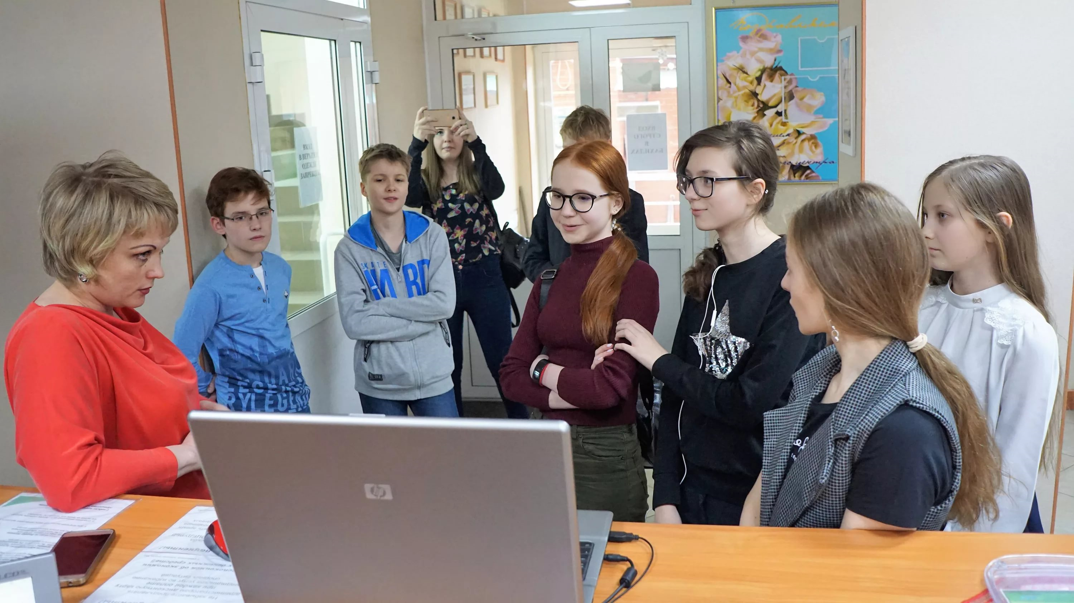
Проект «Ранняя профориентация»
Целевая группа:
подростки (13-17 лет),
- увлекающиеся медициной,
мечтающие получить профессию медика

Slide 4
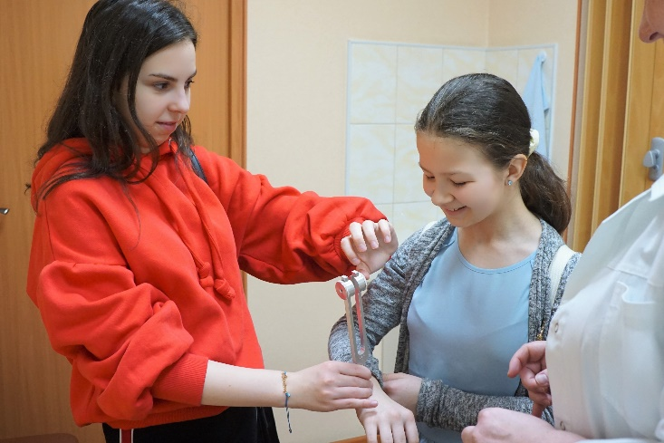
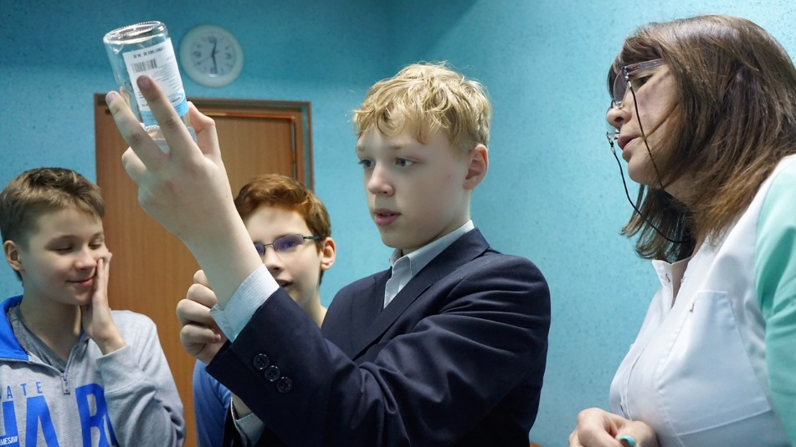
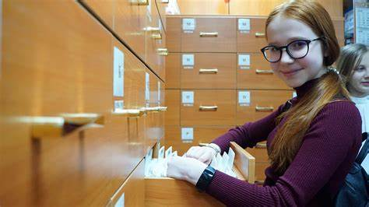
Этапы проекта:
Профориентационная экскурсия с профпробами

Slide 5
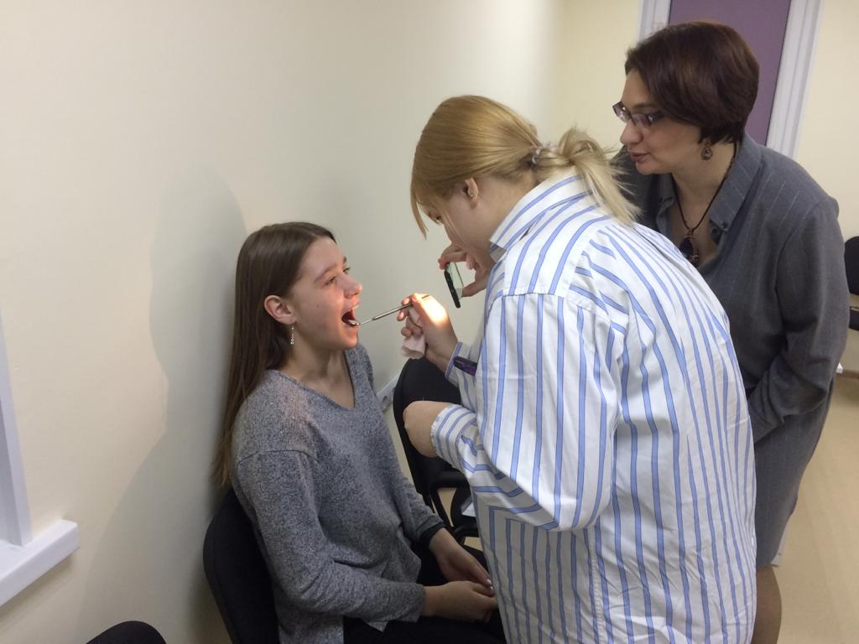
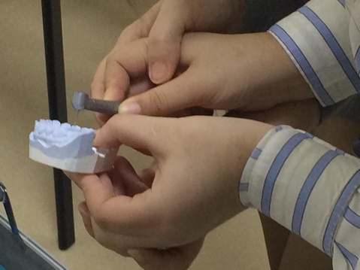
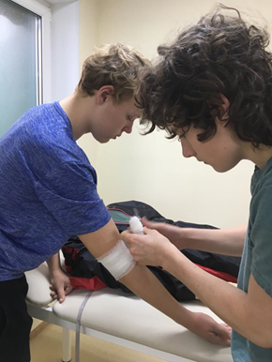
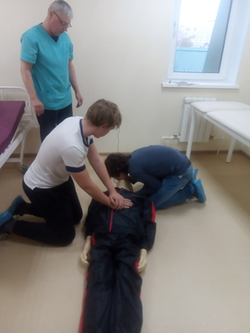
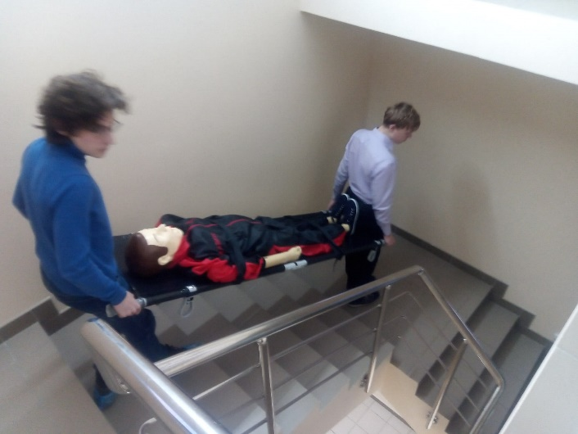
Этапы проекта:
2. Занятия в КЮМе

Slide 6

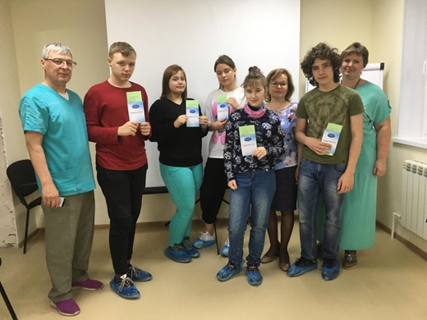
Этапы проекта:
3. Работа в волонтерском отряде
Инновационная составляющая:
полный цикл профориентации
наличие оборудованного симуляционного кабинета
развитие основ клинического мышления

